Slide 1
期中報告 - 找出文章中相對重要的詞彙
組員：
四電四乙 – 1106104231 – 馮宇丞
四電四乙 – 11061042XX – 葉乙鴻

Slide 2
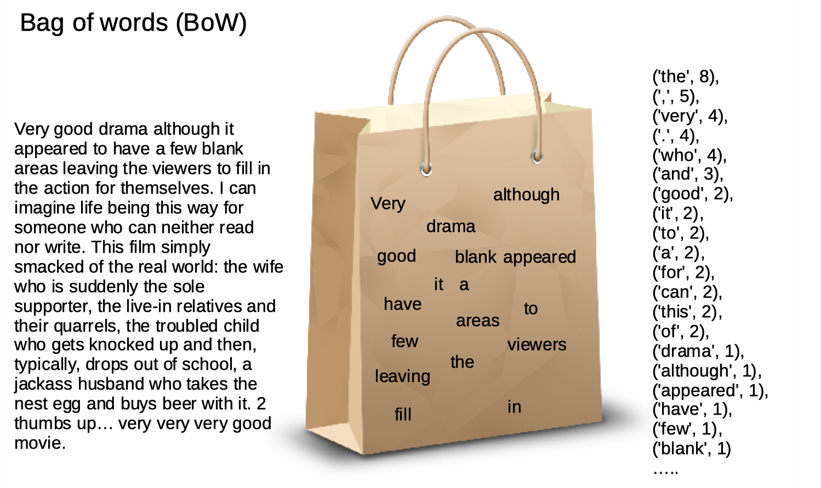
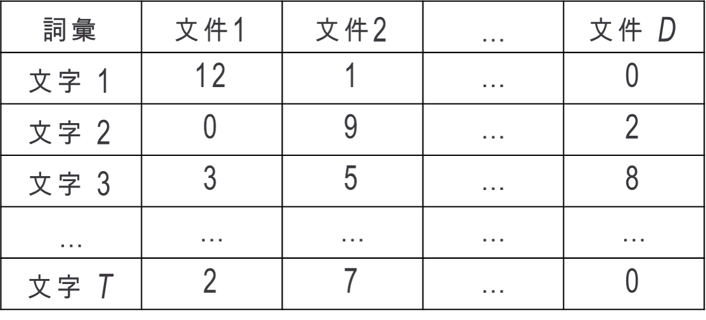
BoW ( Bag of Words ) – 詞袋
要讓機器看得懂文字的意義。
每篇文章會用一個一維的向量來表示
文字之間的順序無法被保存
文字之間的距離無法表示
Notes:
由於機器看不懂文字，因此最簡單的一種方法就是【詞袋】:
每篇文章會用一個一維的vector來表示 ([‘and’, ‘document’, ‘first’, ‘is’, ‘one’, ‘second’, ‘the’, ‘third’, ‘this’])。
文字之間的順序在詞袋之中無法被保存。
文字之間的「意義」沒有被保存，文字之間的「距離」無法被體現。
「貓」和「狗」以及「貓」和「飛機」，貓和狗應該是較為相似的，但在詞袋之中也沒辦法體現這種「距離」的概念（到下一篇word-embedding就會提到解決方法）。
左邊是一篇完整的文章，透過詞袋處裡過後會轉變成一個一個的單字，接著我們就可以以得到的一維陣列特徵為依據，列出每篇溫張所出現的單字與出現的次數，產生出這個【文件-文字】矩陣。
假設現在有 D 篇文件 (document)，而所有文件中總共使用了 T 個詞彙 (term)。
就可以把文章轉換成這個類型的矩陣，其中第一欄第一列的「12」代表的是「文件 1」 中出現了12個「文字 1」。
這樣我們就可以用 [12, 0, 3, …, 2] 這個向量來代表「文件 1」，「文件 D」也可以用 [0, 2, 8, …, 0] 來表示。

Slide 3
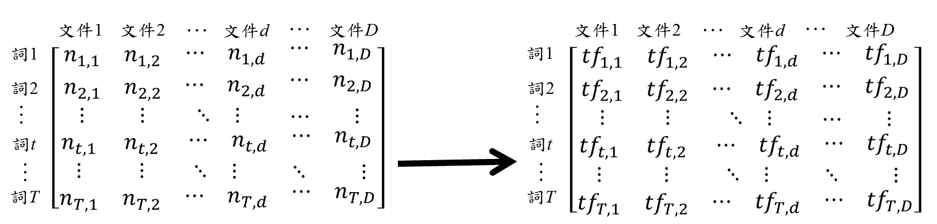

TF ( Term Frequency ) – 詞頻
每個詞在該文件中出現的比例。
${tf}_{1,1}=\frac{n_{t,d}}{\sum_{k=1}^{T}{n_{k,d}}}$
$n_{t,d}$ : 每個詞在該文件出現的次數
$\sum_{k}^{T}{n_{k,d}}$ : 該文件的總詞數
Ex : 假設【文件 1】總共有 100 個詞，而【詞 1】在【文件 1】出現的次數是 12 次，因此 ${tf}_{1,1}=\frac{12}{100}$。
Notes:
BoW 方法雖然簡單，但每個文件中字數不一定相同，因此採用比例。

Slide 4
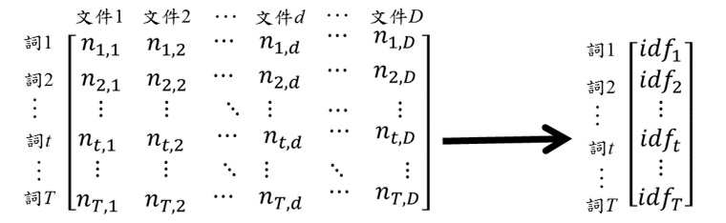

IDF ( Inverse Document Frequency ) – 逆向文件頻率
每個詞在所有文件出現的比例。
${idf}_{t}=log\left(\frac{D}{d_{t}}\right)$
$D$ : 文件數總和
$d_{t}$ : 詞 t 在所有文件出現的次數
出現次數越高，代表該詞越不具代表性，IDF 值越小。
Ex : 假設總共有 3 個文件，而【詞 1】在 3 個文件中出現 2 次，因此${idf}_{1}=log\left(\frac{3}{2}\right)$。
Notes:
BoW 另一個問題是，一個詞很常出現在不同文章內，即使該字詞的頻率很高，它可能沒什麼特別的意義，不足以代表這篇文章。

Slide 5
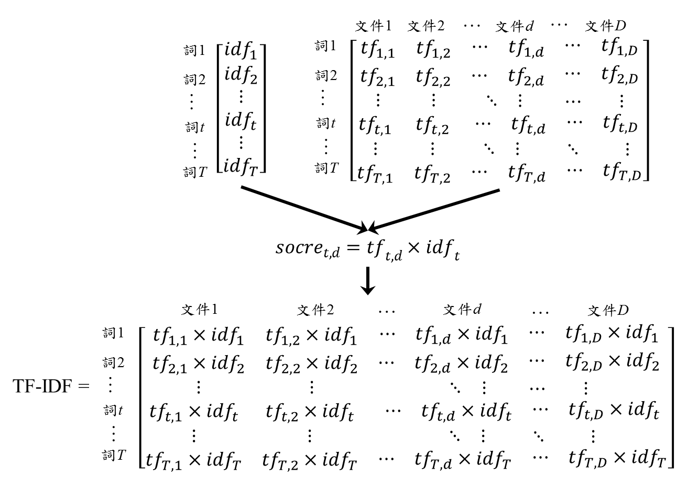

TF-IDF ( Term Frequency - Inverse Document Frequency )
用來從一段文字中，給越重要的字詞，越高的加權分數。
找出重點單詞的統計加權方法
${Score}_{t,d}={tf}_{t,d}×{idf}_{t}$
Notes:
TF 是處理每一個「文件」中所有「詞」的問題。 IDF 是處理每一個「詞」在所有「文件」中的問題。

Slide 6
實驗方法
輸入文件 : 100 篇文章摘要
輸出結果 :
找出所有詞彙及計算出現次數
算出每一個詞彙的 TF-IDF
找出這些篇文章中前 10 名相對重要的詞彙

Slide 7
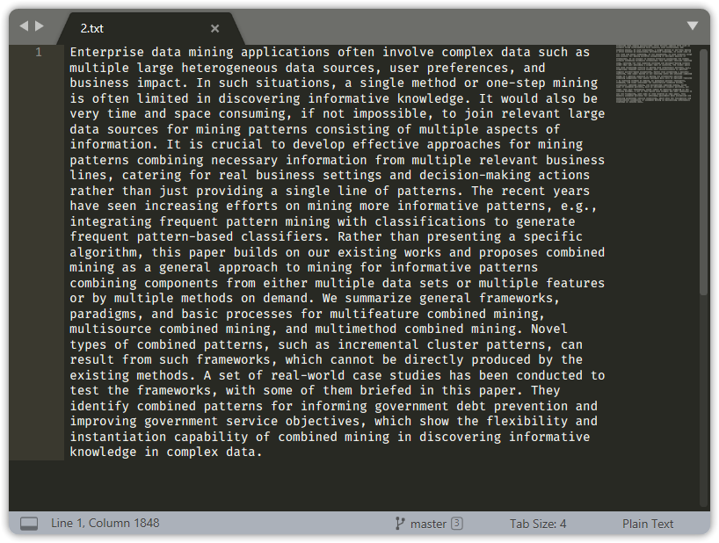
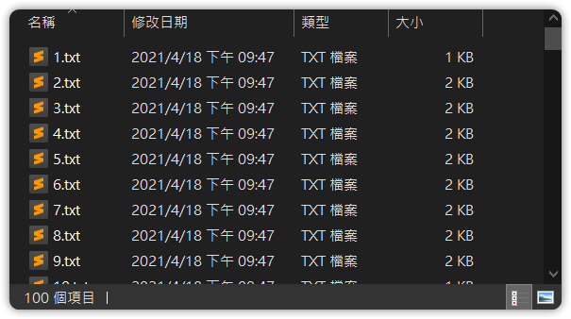
輸入文件

Slide 8
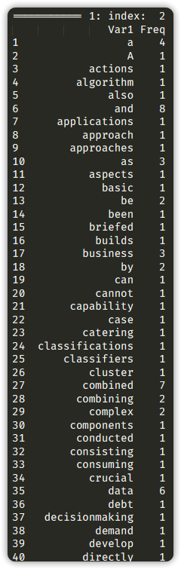
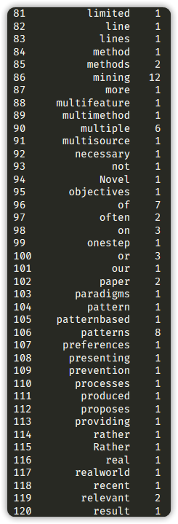
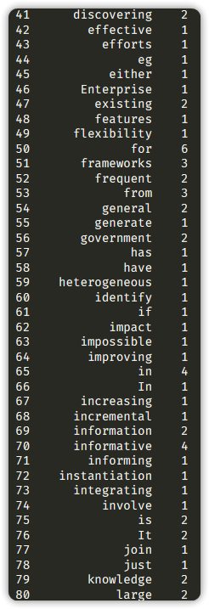
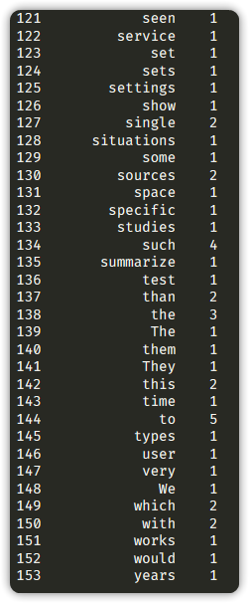
實驗結果
找出所有詞彙
計算出現次數

Slide 9
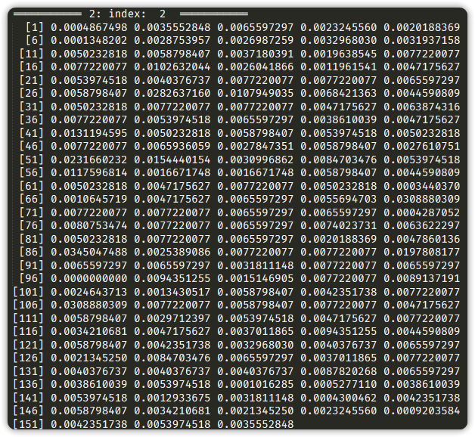
實驗結果
計算每一個詞彙的 TF-IDF

Slide 10
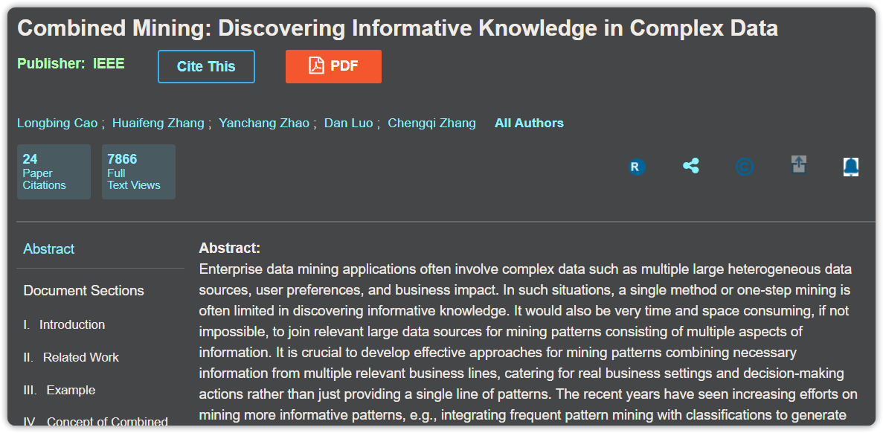
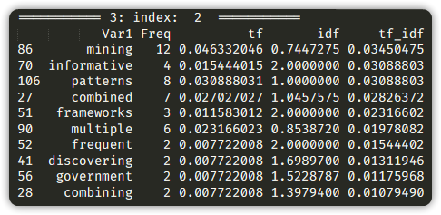
實驗結果
找出這些篇文章中前 10 名相對重要的詞彙 ( 以 2.txt 為例 )。
https://ieeexplore.ieee.org/document/5621927

